Slide 1



Proyecto Integrador de Inteligencia Artificial
Título:
Agente de Inteligencia artificial para asistencia y guía usando lenguaje natural en una plataforma de gestión documental.
Autores:
Bryan Ismael Alvarado Quimiz
Diego André Arámbulo Vítores
Directora:
Alexandra Jacqueline Arciniegas Coral
Programa:
Maestría en Inteligencia Artificial
UEES - 2026

Slide 2
Índices
Slide 3
Slide 4
Slide 5
Slide 6
Slide 7
Slide 8
Slide 9
Slide 10
Slide 11
Planteamiento del problema.
Justificación y contexto.
Revisión del estado del arte.
Selección de técnicas y modelos.
Preparación y análisis de datos.
Evaluación, optimización y validación.
Consideraciones éticas y de impacto social.
Demostración del sistema (demo).
Resultados y conclusiones.

Slide 3
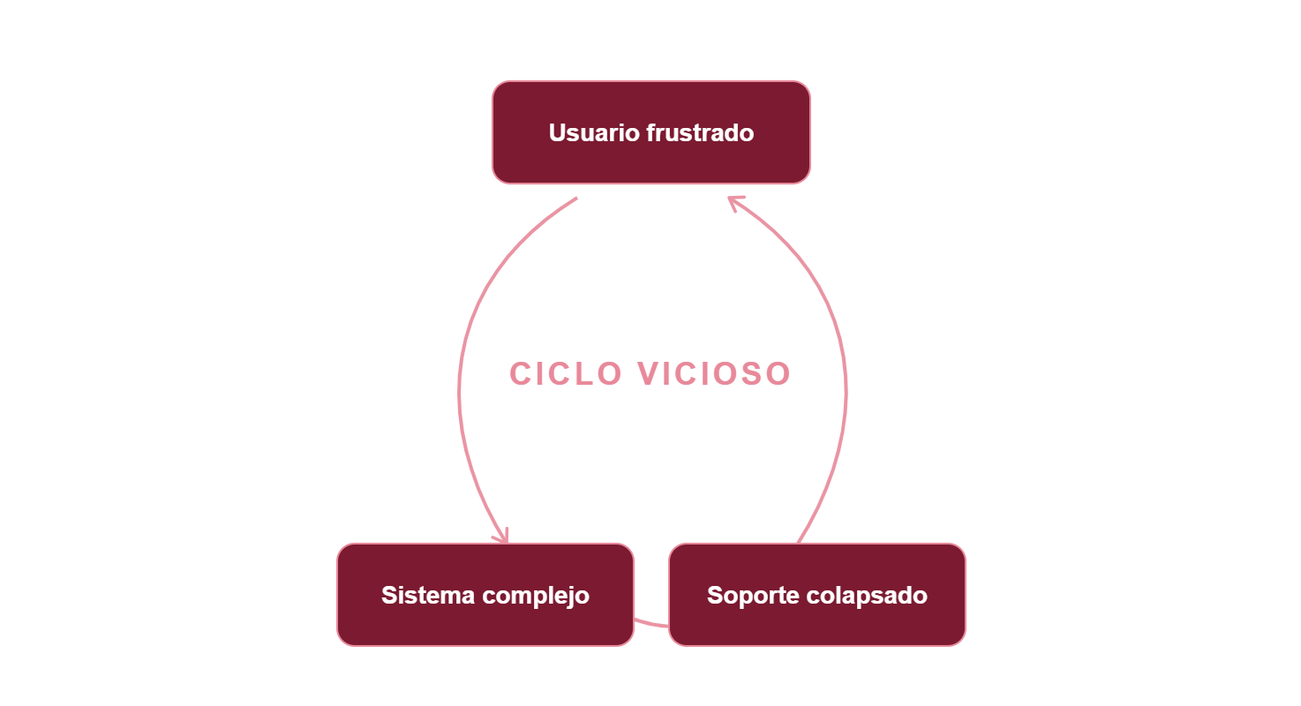
Planteamiento del problema
¿Cuanto tiempo pierde un operario buscando un documento?
70% de las empresas en LATAM usan gestión documental
73% prefieren interfaces conversacionales
Interfaces complejas => Curva de aprendizaje alta
Solicitudes simultaneas => Cuello de botella
Soporte humano saturado

Slide 4
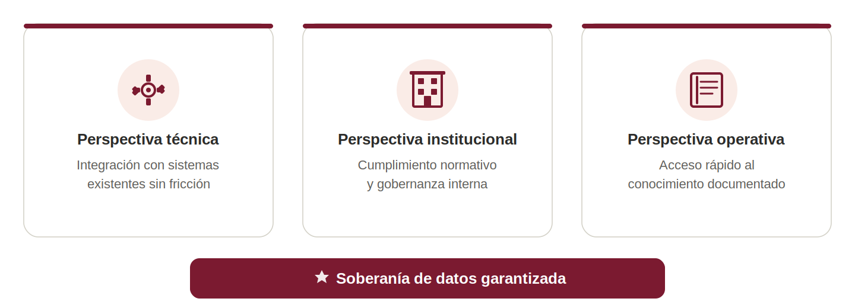
Justificación y contexto
Tecnológica: 5 componentes principales de IA en un pipeline modular
Empresarial: Automatiza el 60% de consultas de soporte
Académica: Caso de estudio replicable para PYMES, pipeline 100% local, cumple LOPDP Ecuador 2021

Slide 5
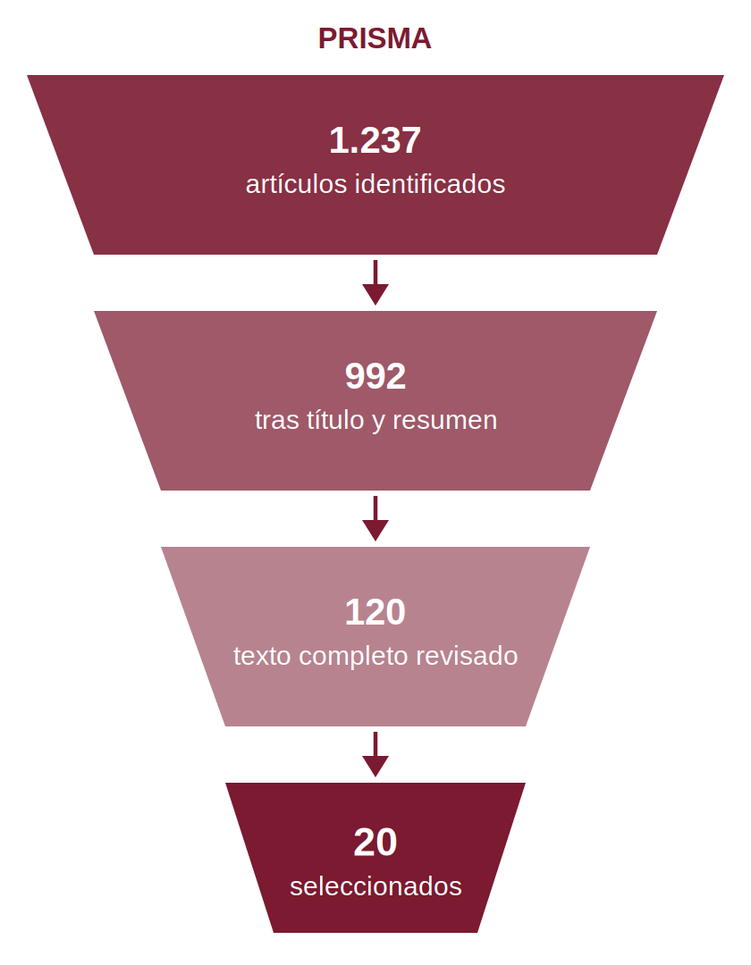
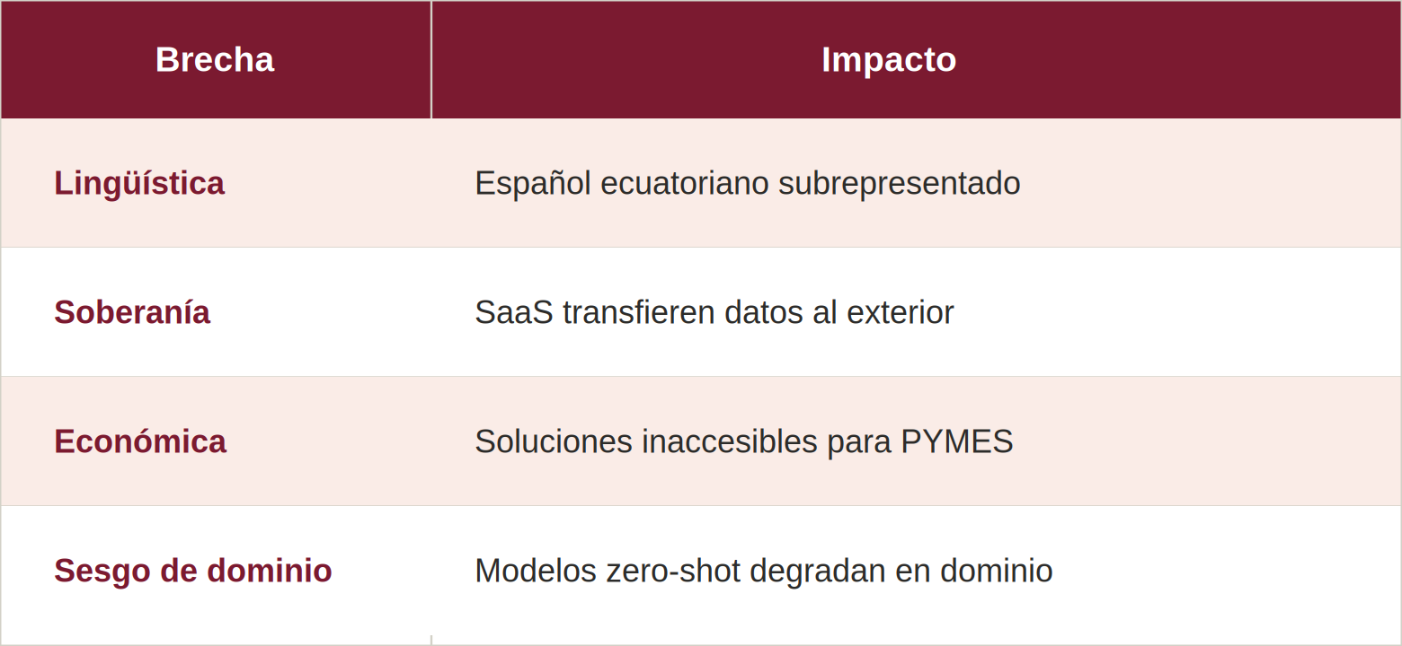
ESTADO DEL ARTE
¿Qué existe y qué falta?
Impacto

Slide 6
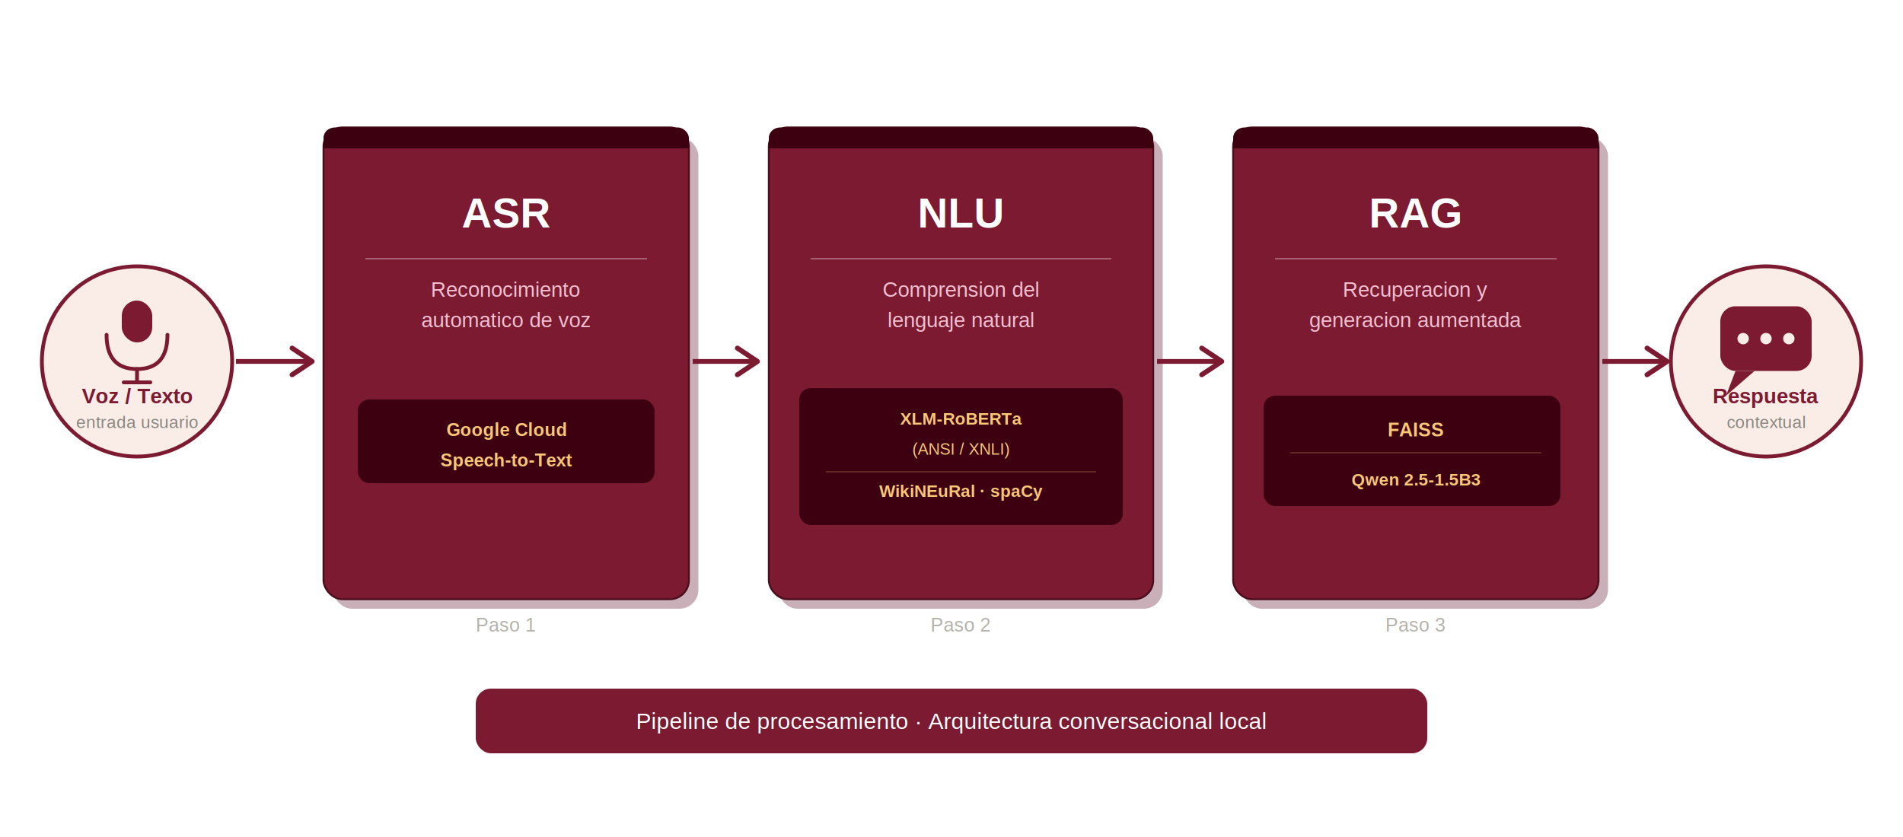
Selección de técnicas y modelos
Stack tecnológico de la propuesta
ASR: Google Cloud Speech-to-Text
NLU: XLM-RoBERTa (ANSI / XNLI)· WikiNEuRal · spaCy
RAG: FAISS + Qwen 2.5-1.5B3
Intenciones: Listar documentos · Descargar · Navegar
Backend: Python + FastAPI + Docker + SSL + NGINX
Impacto

Slide 7
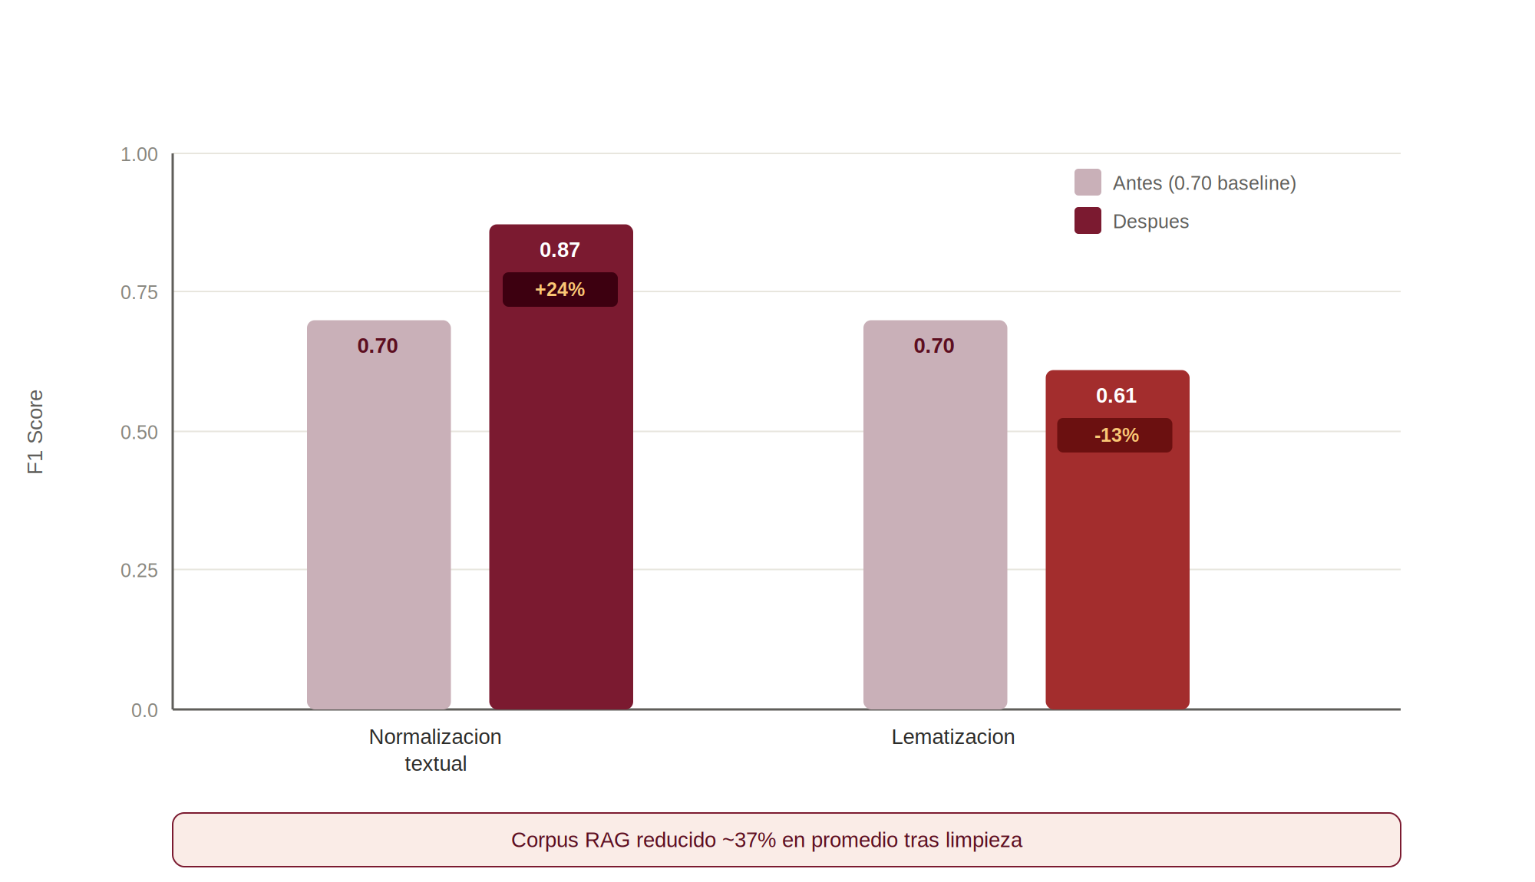
PREPARACIÓN Y ANÁLISIS DE DATOS
Corpus NLU: Inicial de 60 registros creados de forma sintética, basados en el Fine Tuning XNLI y ANLI, y con dialecto local
Segmentación: 3 clases: LD + DD: 75% · Navegación: 25%

Slide 8
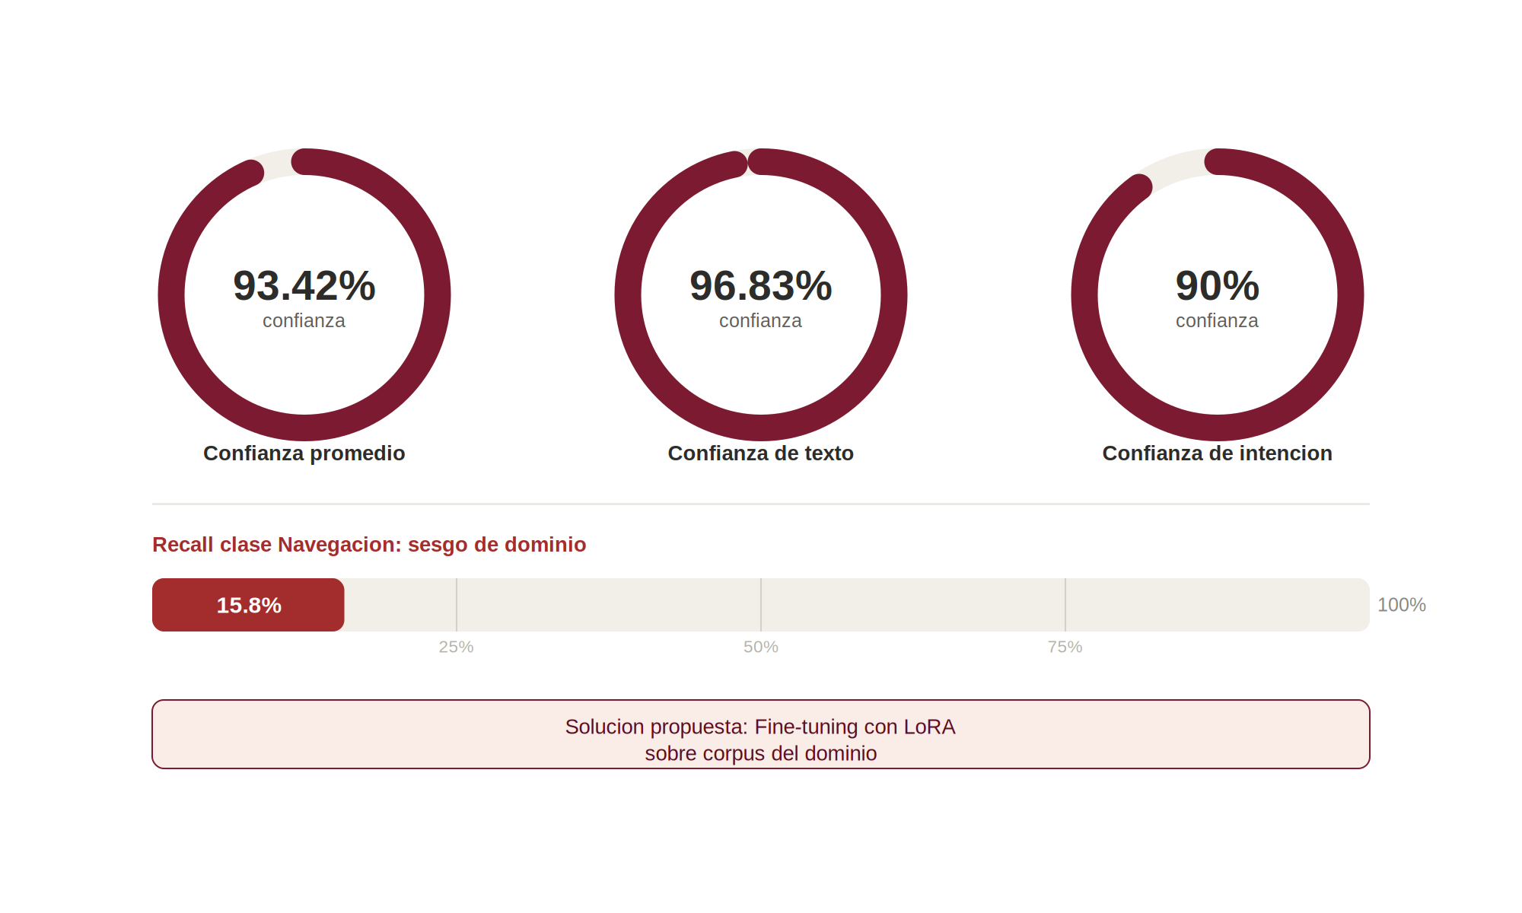
EVALUACIÓN, OPTIMIZACIÓN Y VALIDACIÓN
¿Qué tan bien funciona el sistema?

Slide 9
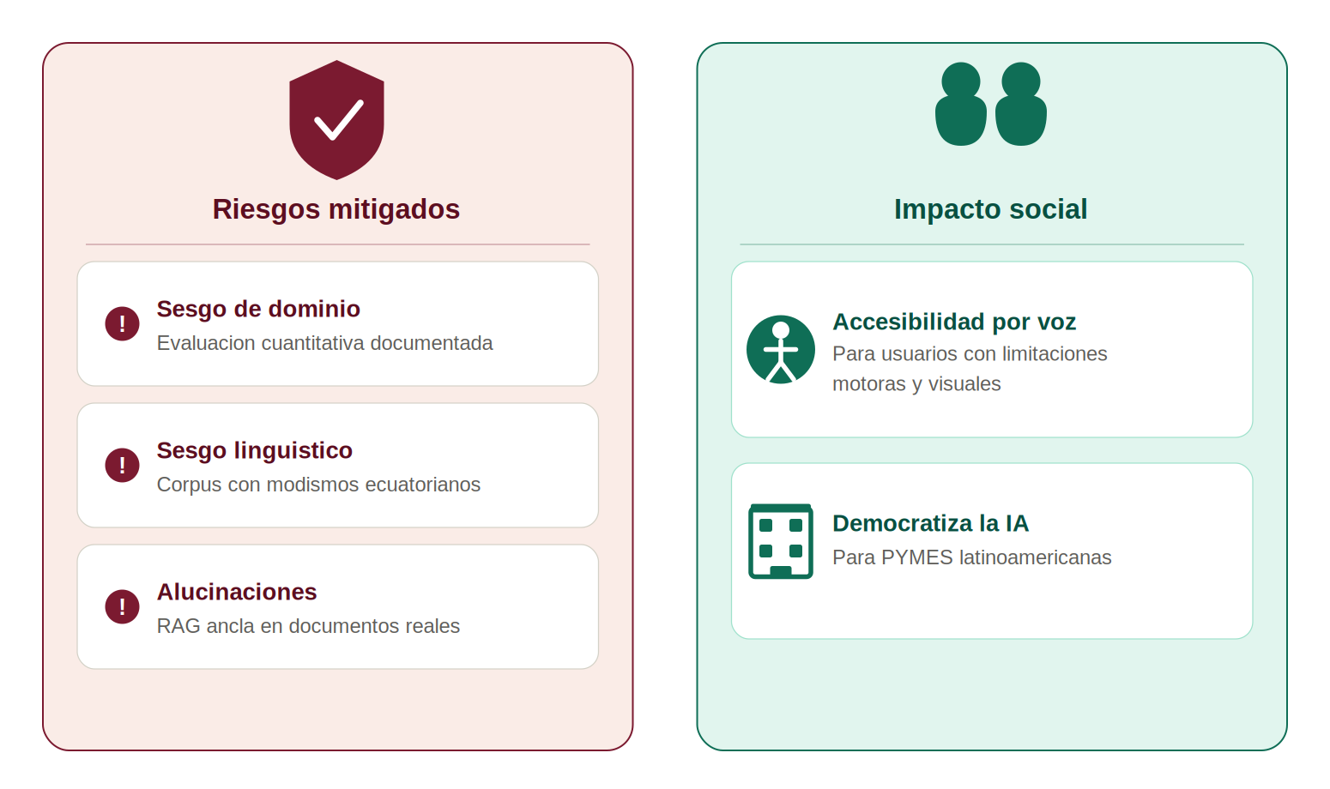
CONSIDERACIONES ÉTICAS Y DE IMPACTO SOCIAL
Ética, Equidad e Impacto
Acciones tomadas
Trazabilidad RAG
Pipeline 100% local (LOPDP)
Evaluación de sesgo
Corpus balanceado con modismos de la región de implementación

Slide 10
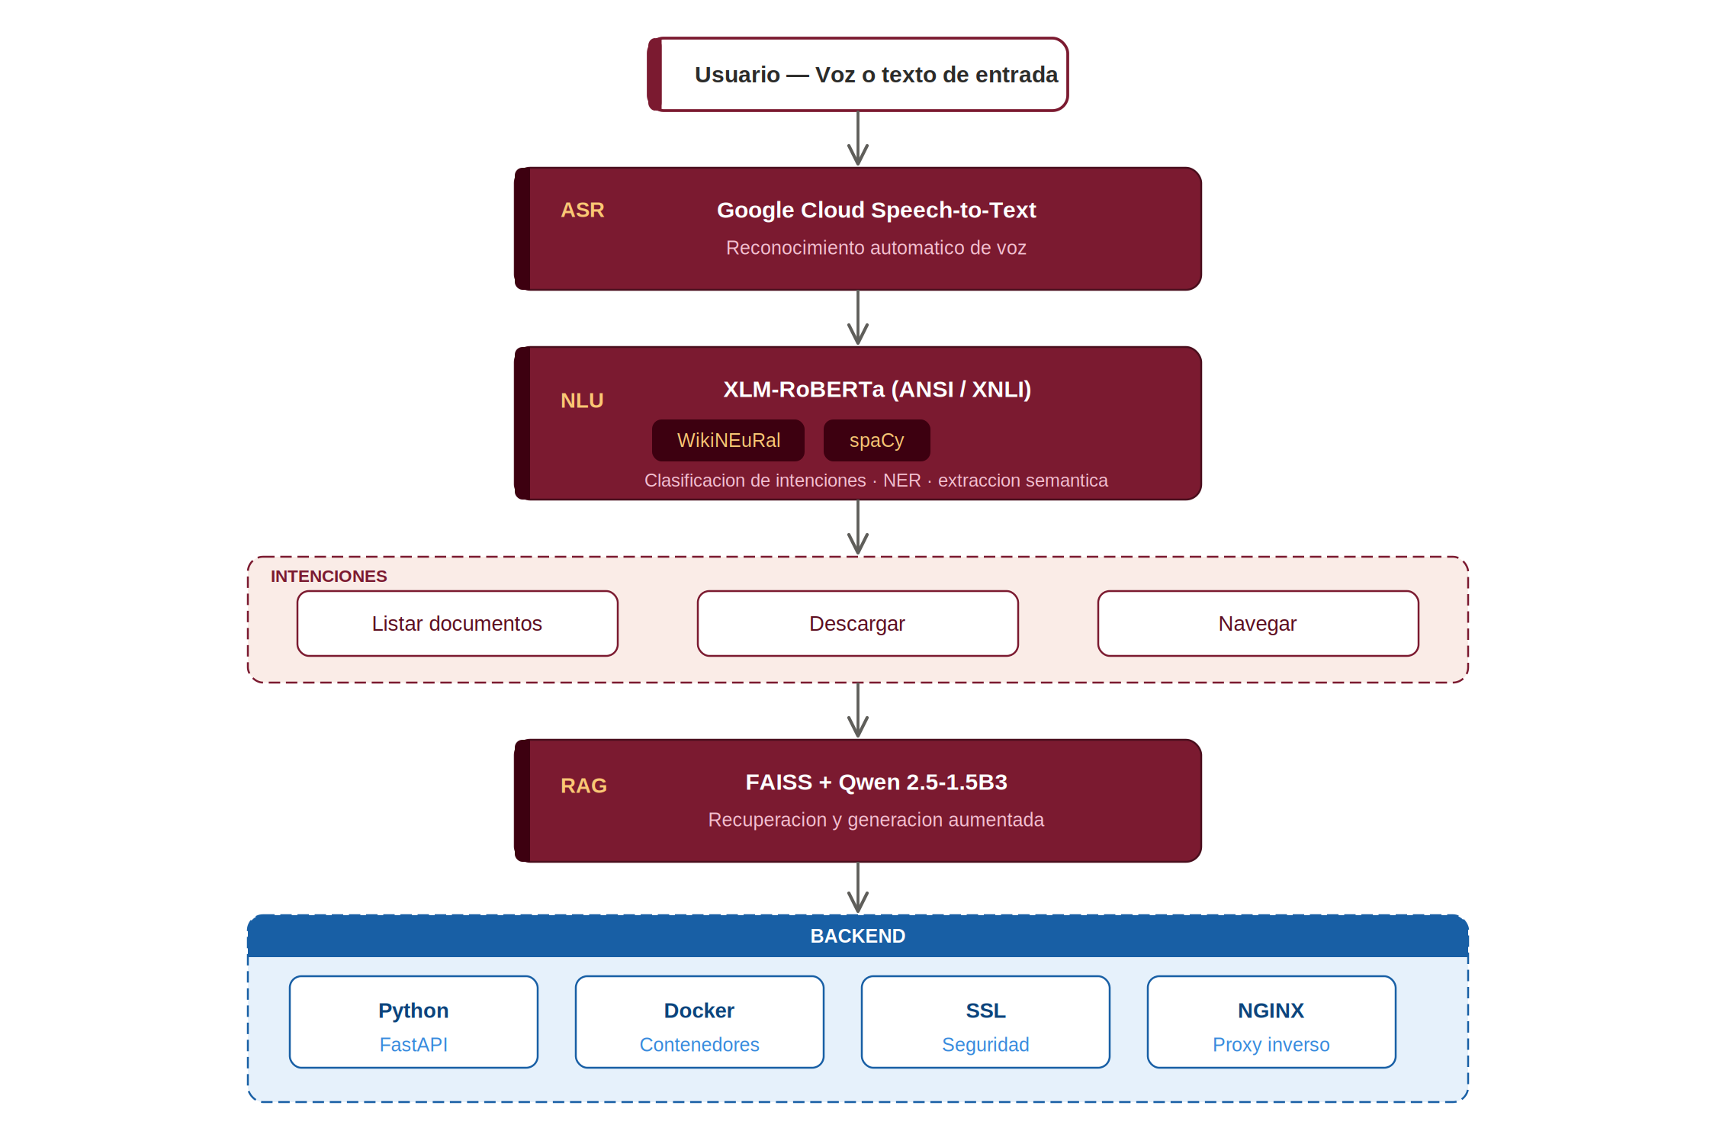
DEMO DEL SISTEMA
El Agente en Producción
Link productivo:
Acceso al demo

Slide 11
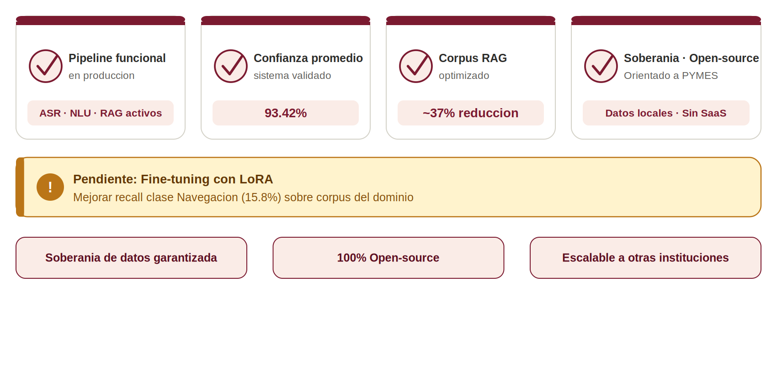
RESULTADOS Y CONCLUSIONES
¿Qué logramos?
Viabilidad técnica, replicable. Listo para escalar

Slide 12
…..¿Es posible eliminar la fricción operativa mediante un agente conversacional?....
Sí. Y está funcionando.
Gracias
Grupo #1
Bryan Ismael Alvarado Quimiz
Diego André Arámbulo Vítores

